Slide 1
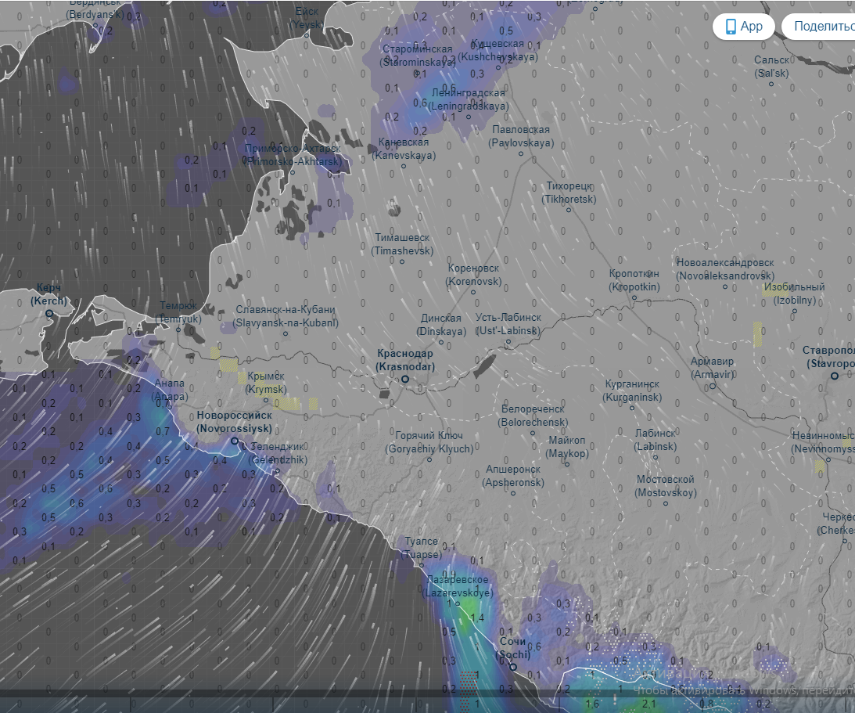
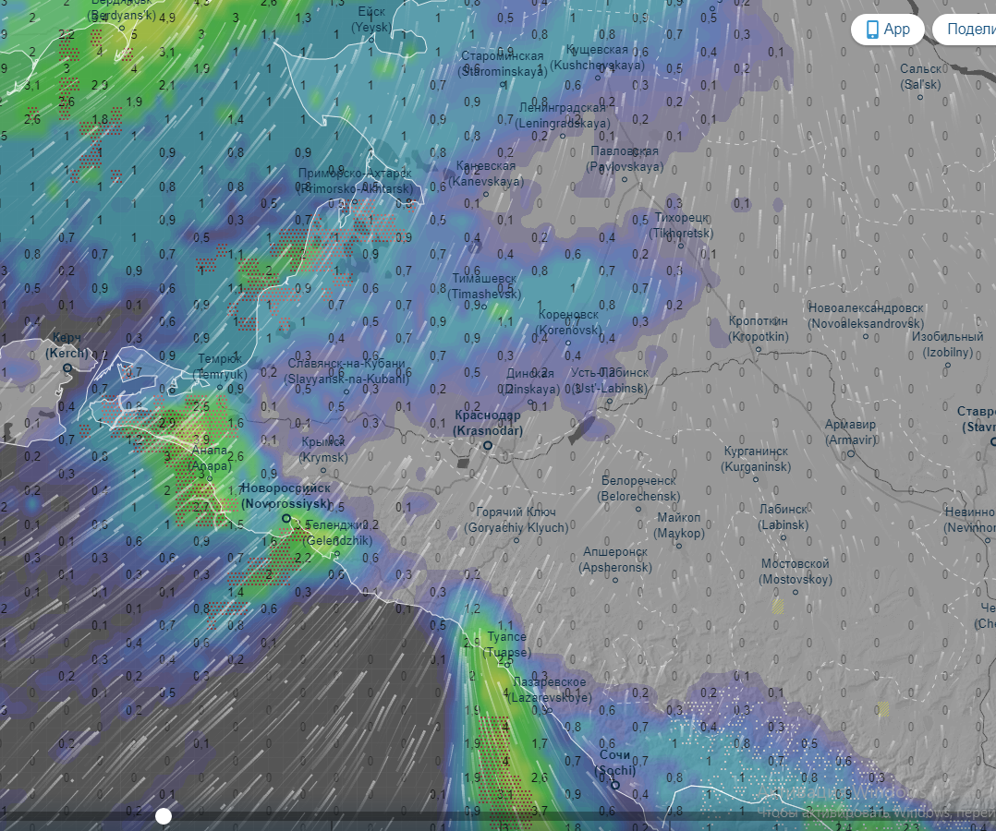
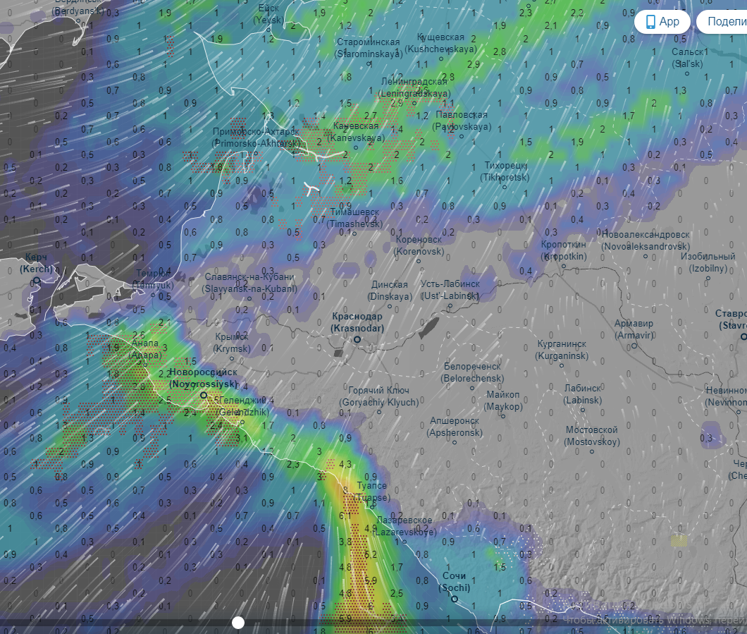
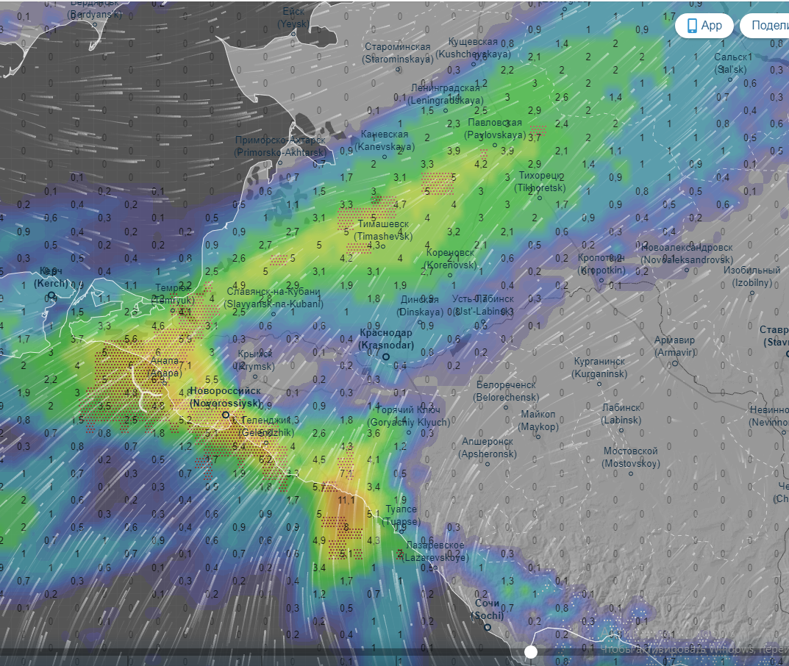
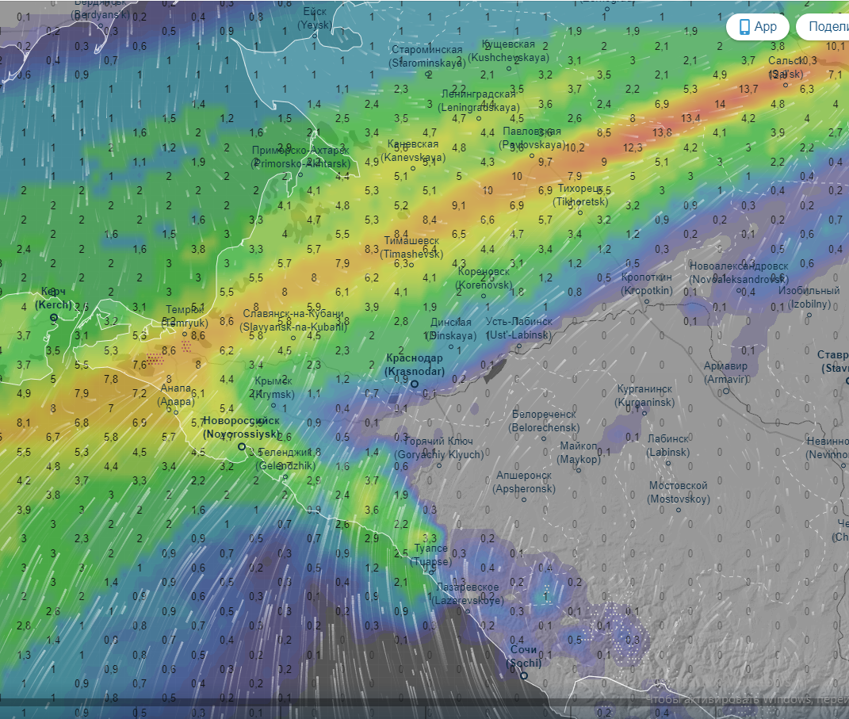
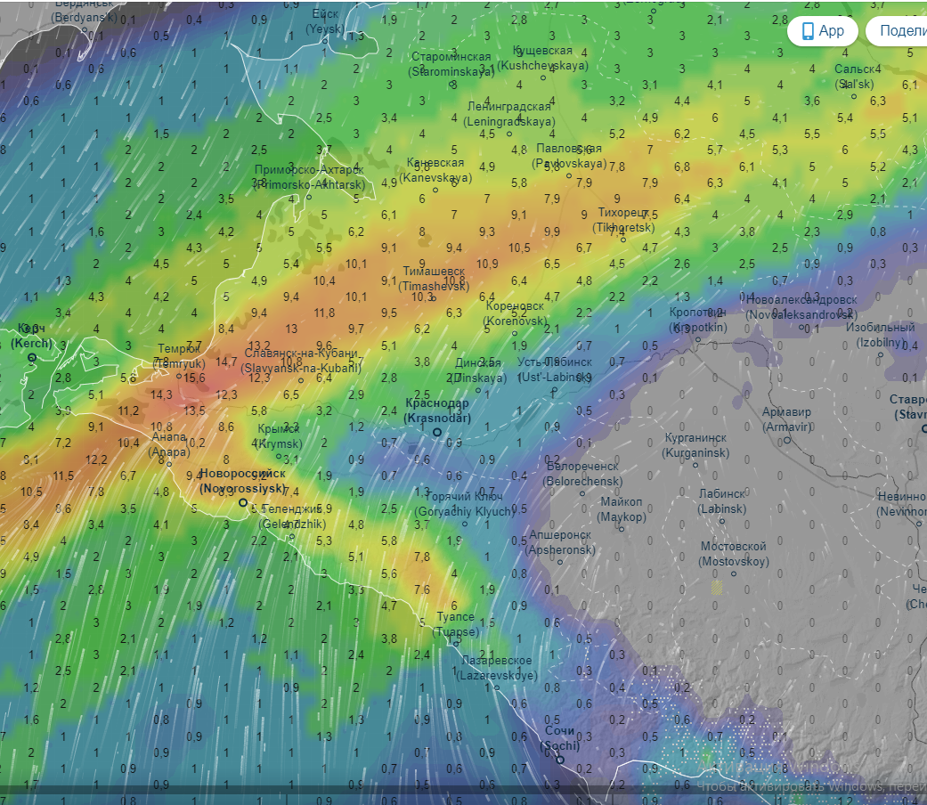
Воздействие фронтальных разделов по территории Краснодарского края
в период 17-18 ноября 2022 года
00:00 17.11.2022
06:00 17.11.2022
09:00 17.11.2022
15:00 17.11.2022
21:00 17.11.2022
00:00 18.11.2022

Slide 2
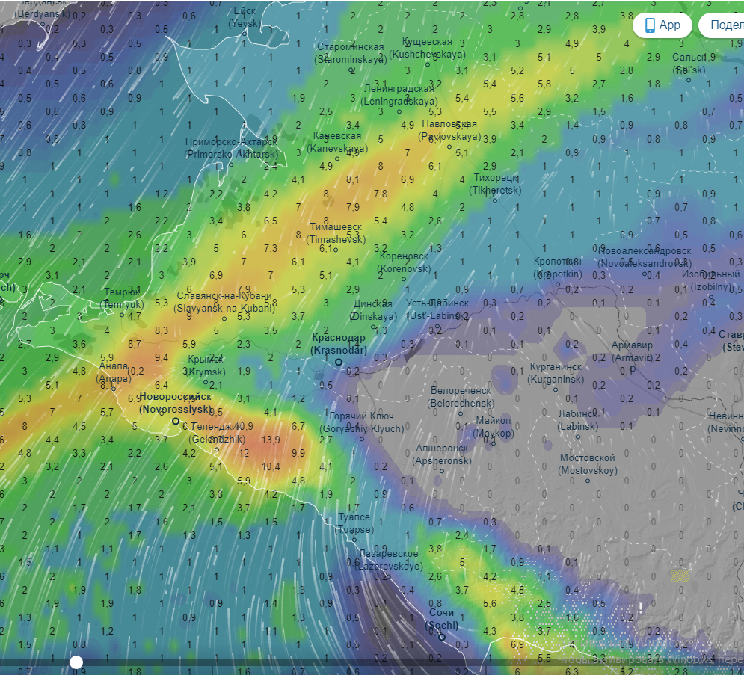
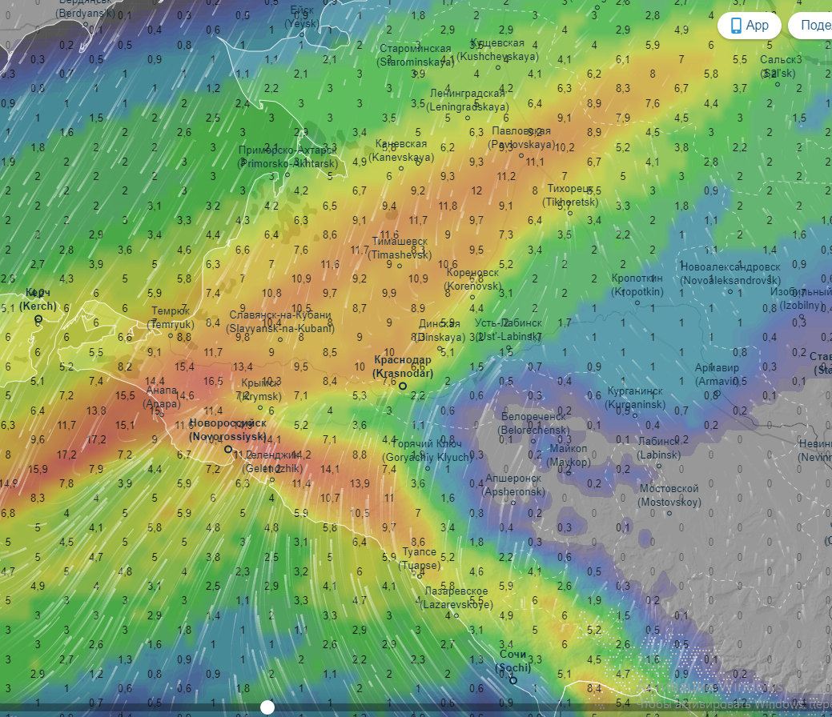
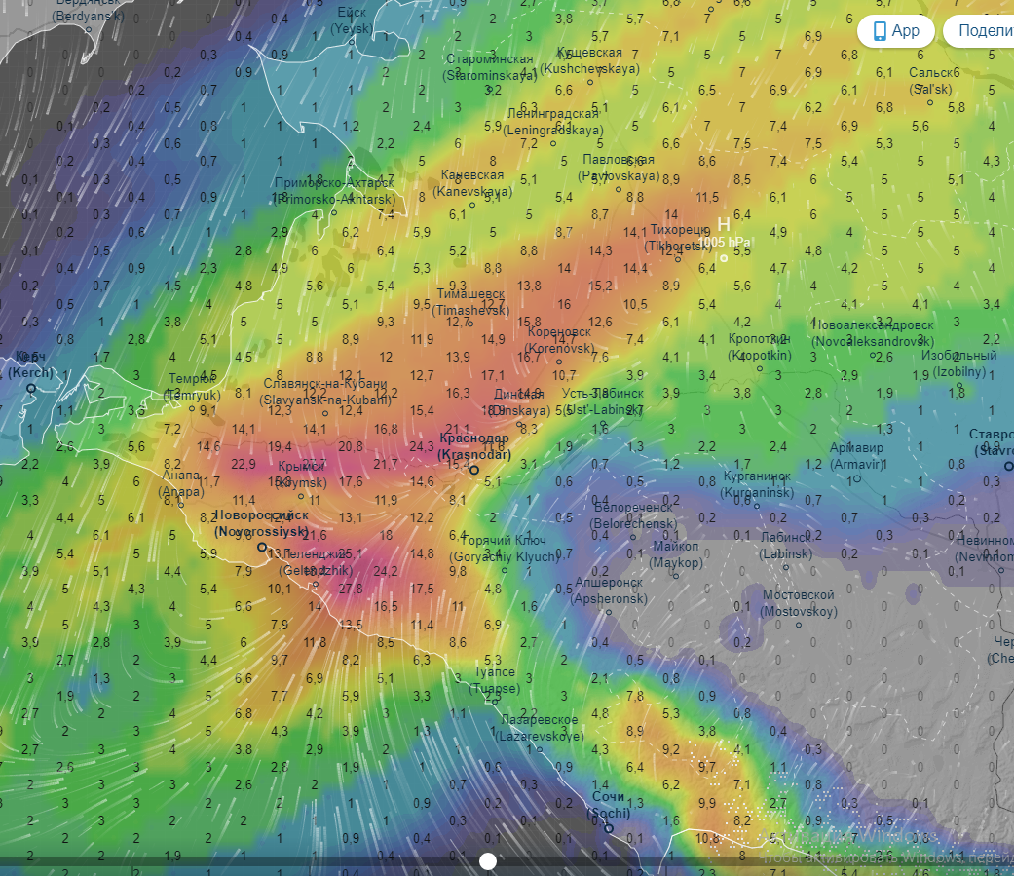
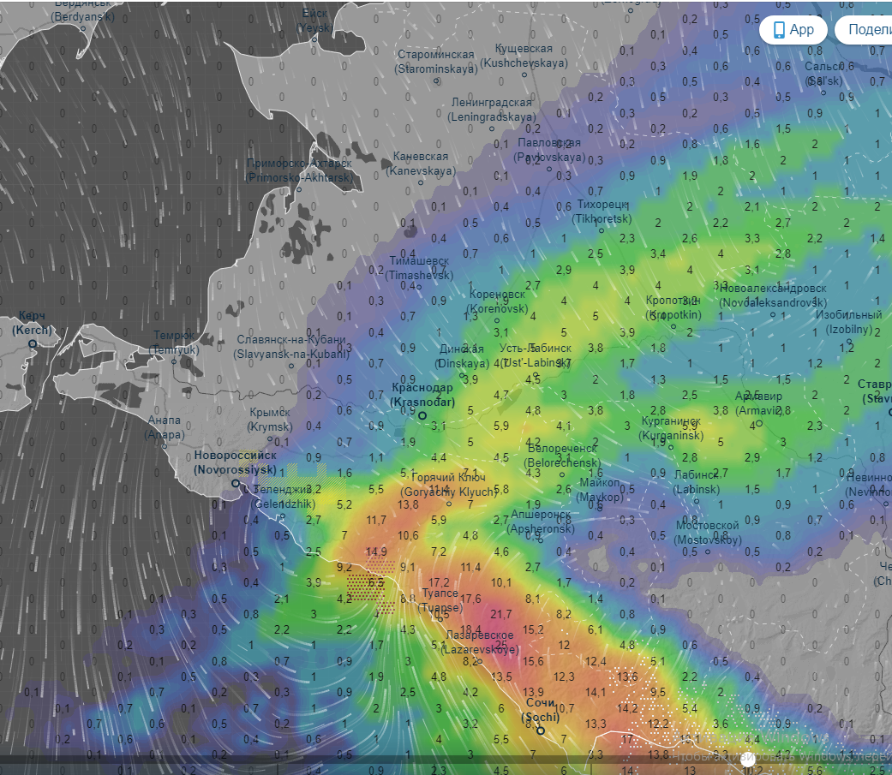
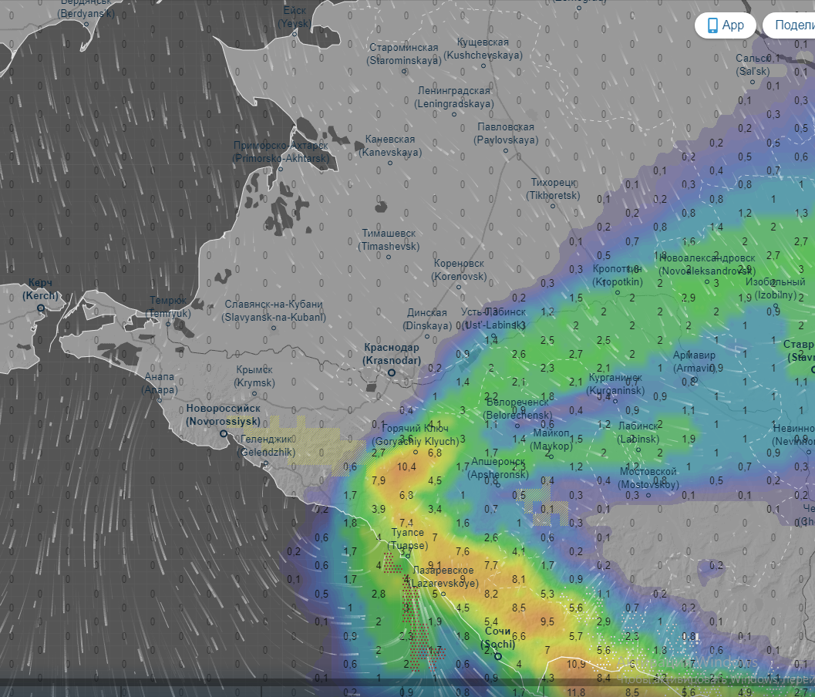
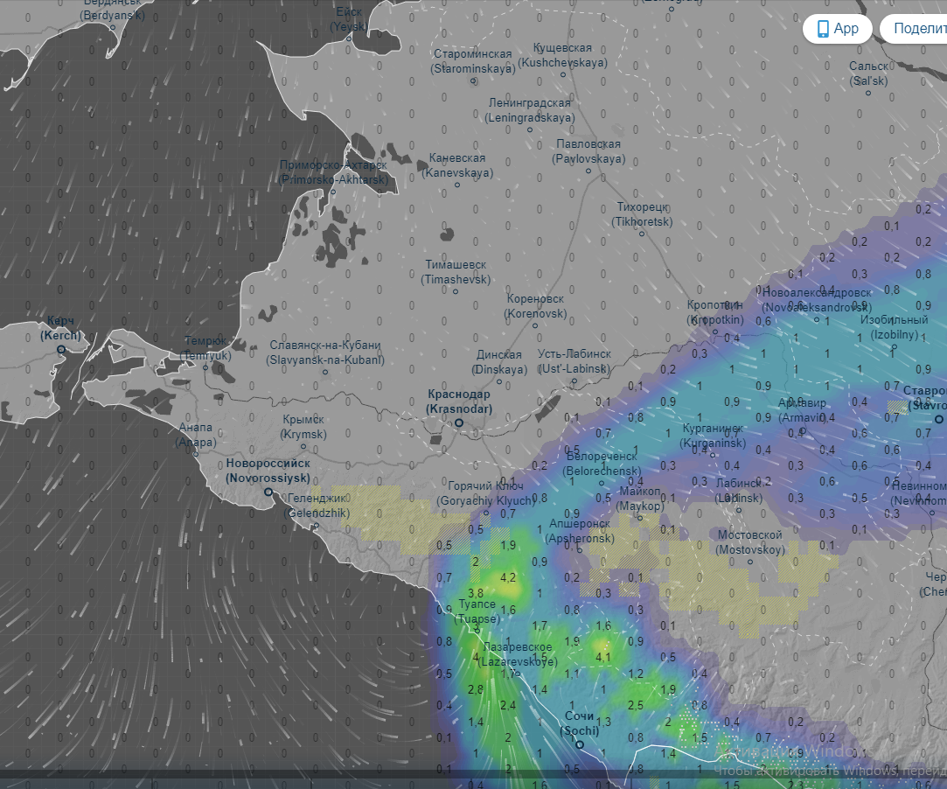
Воздействие фронтальных разделов по территории Краснодарского края
в период 17-18 ноября 2022 года
06:00 18.11.2022
09:00 18.11.2022
12:00 18.11.2022
18:00 18.11.2022
21:00 18.11.2022
00:00 19.11.2022

Slide 3
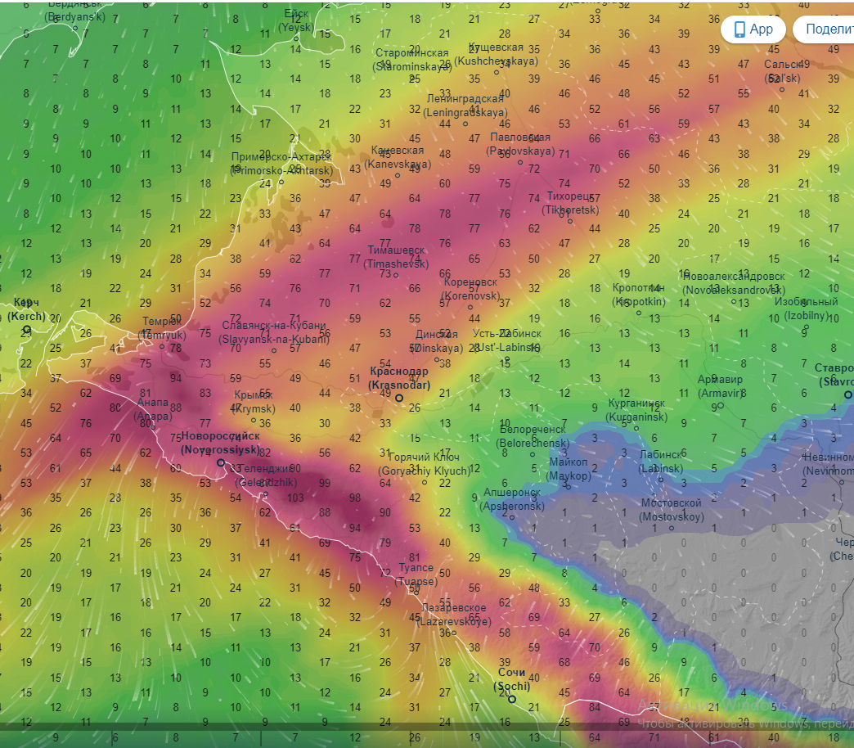
Прохождение циклона по территории Краснодарского края
(общее количество осадков с 00:00 17.11.2022г. до 00:00 19.11.2022г.) (модель ICON, за 3 суток)

Slide 4
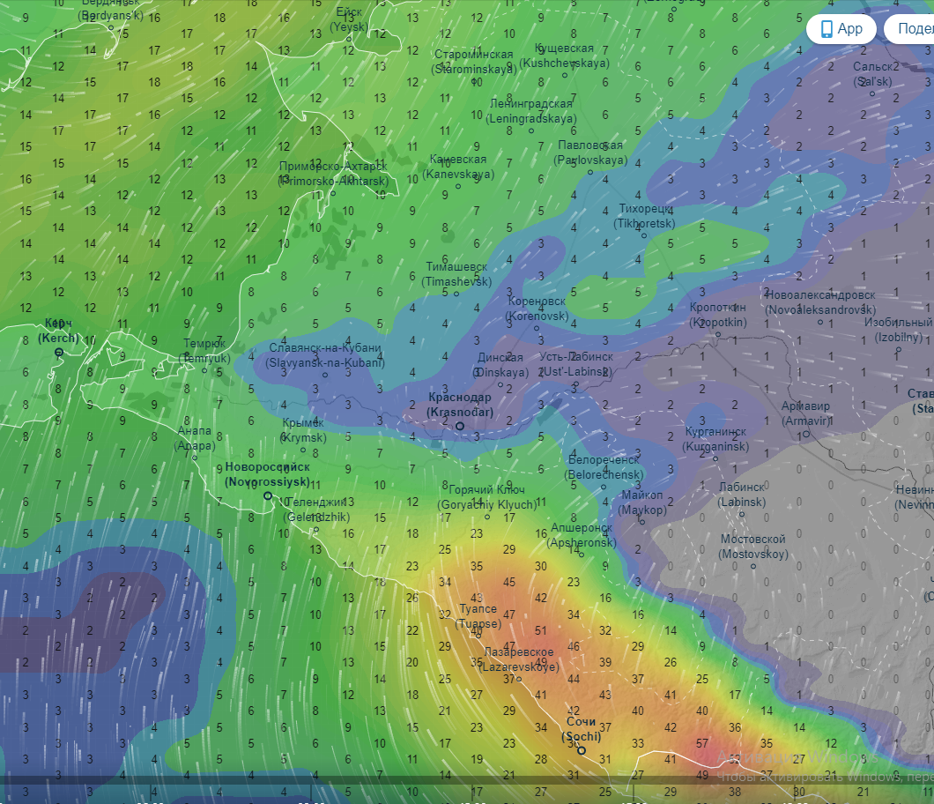
Прохождение циклона по территории Краснодарского края
(общее количество осадков с 00:00 17.11.2022г. до 00:00 19.11.2022г.) (модель GFS, за 3 суток)

